Slide 1
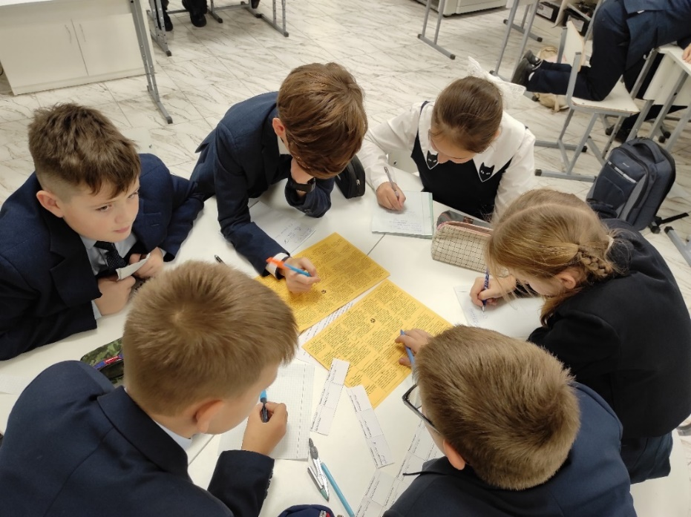

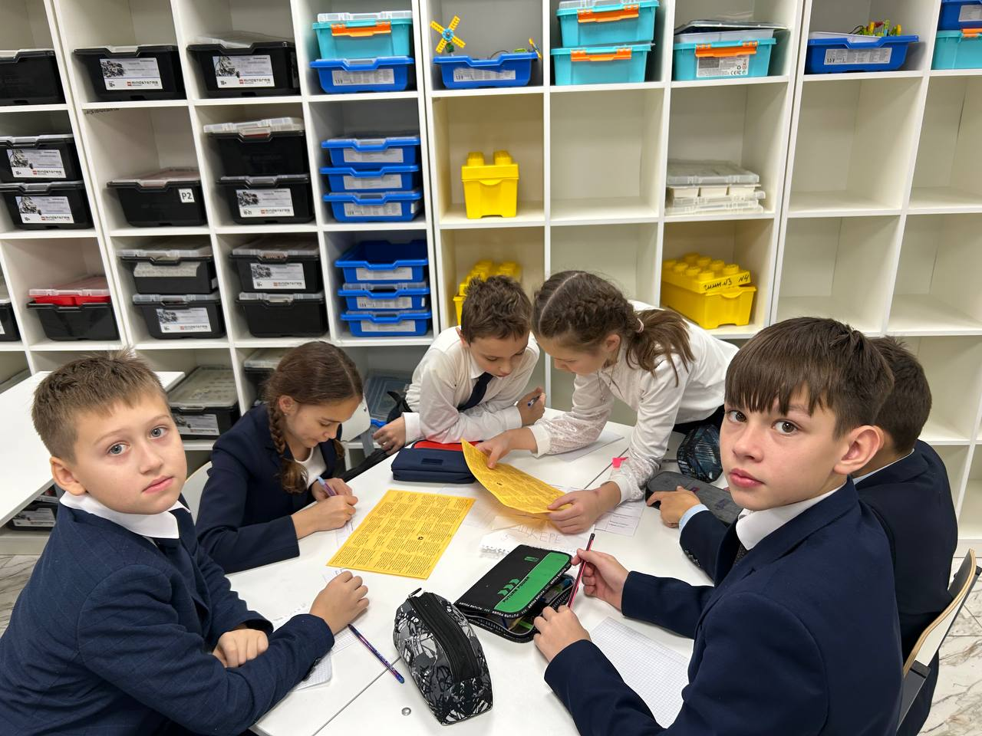
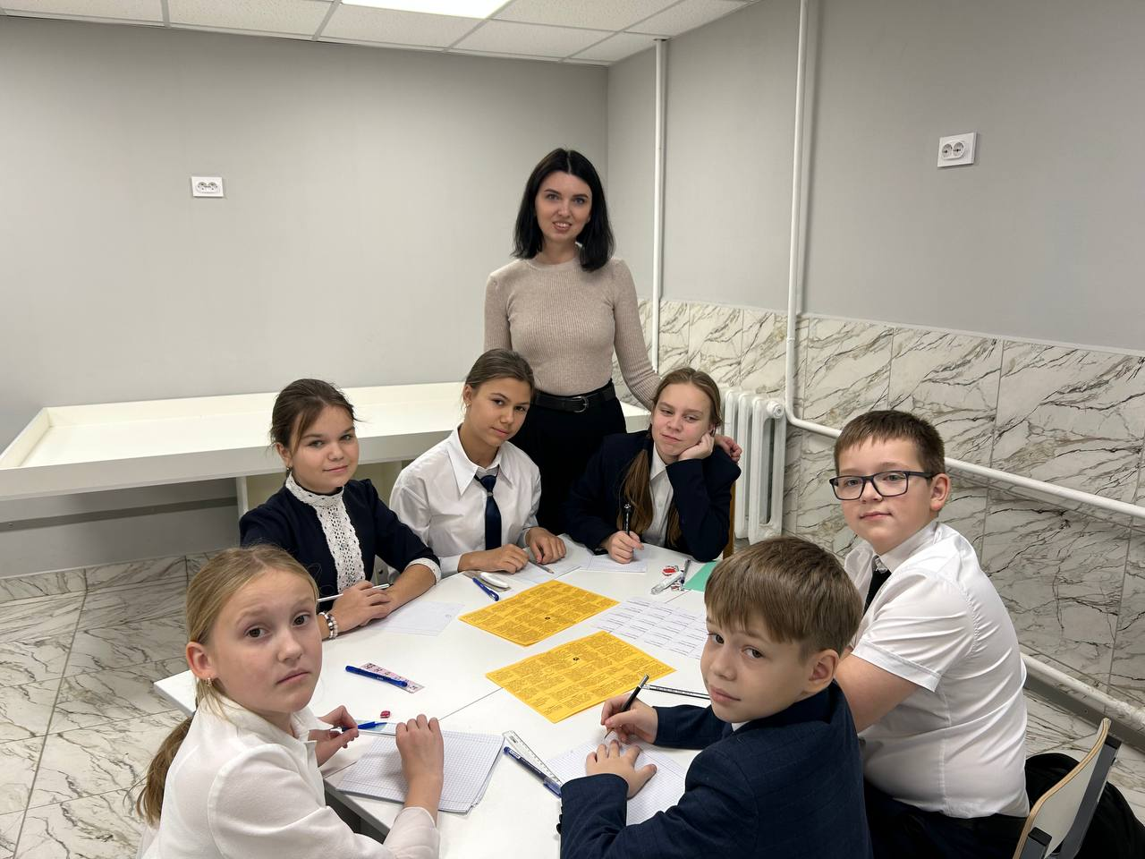
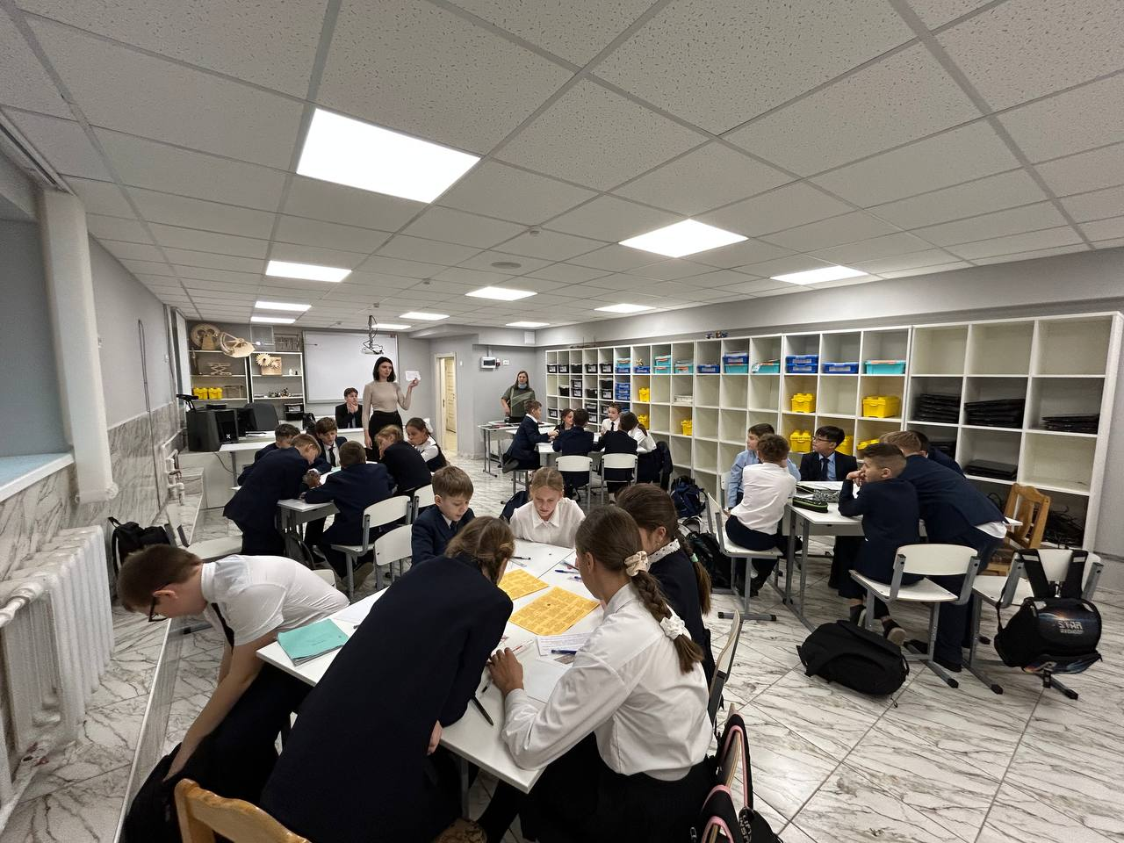
Ученики 5 классов

Slide 2
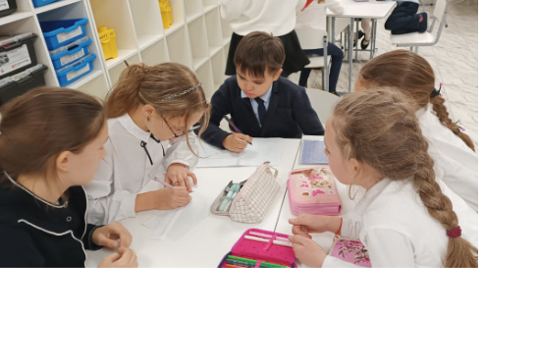
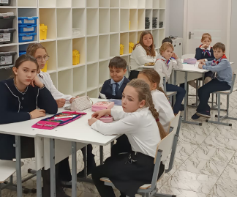
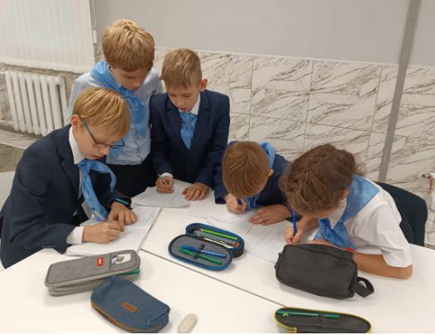
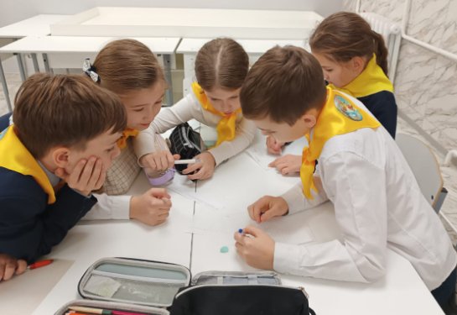
Ученики 4 классов

Slide 3
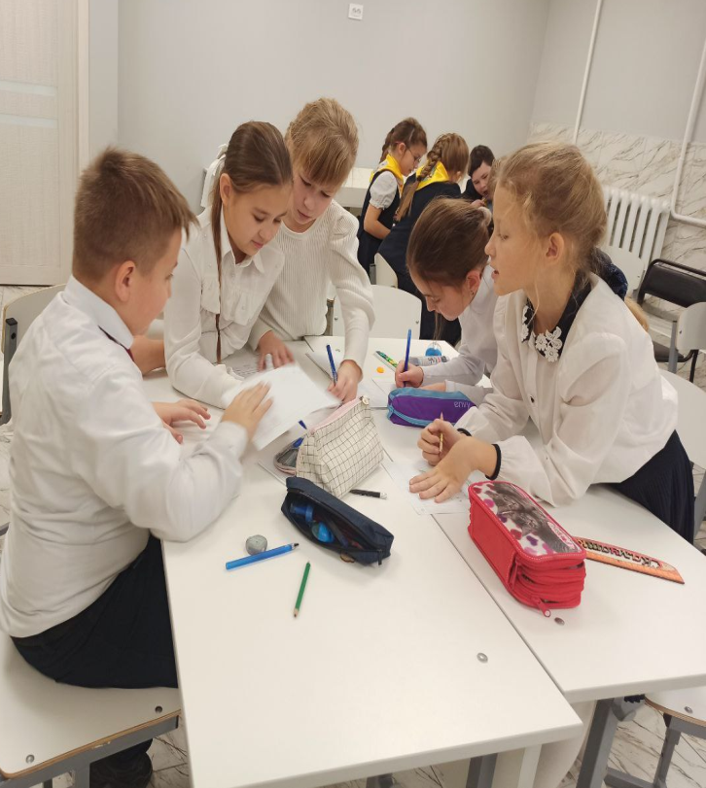
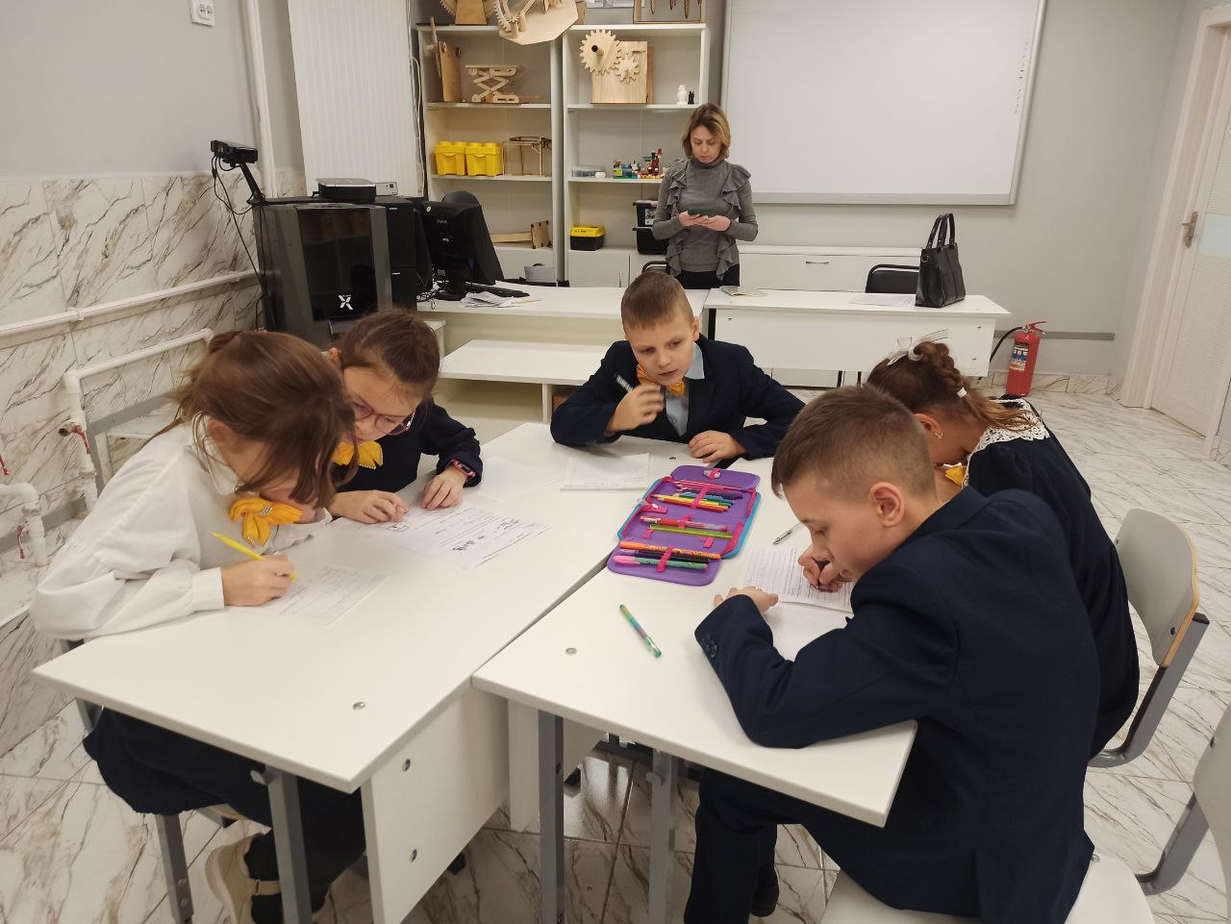

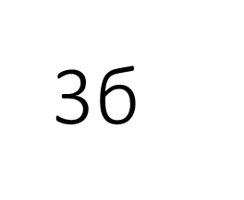
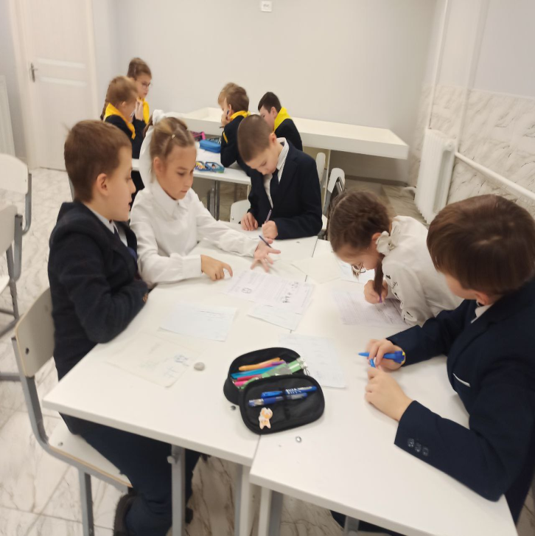
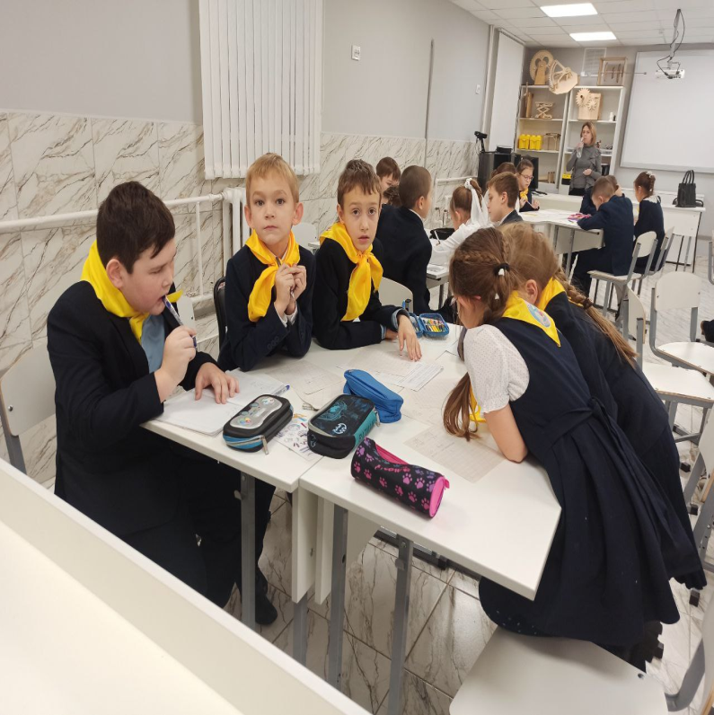
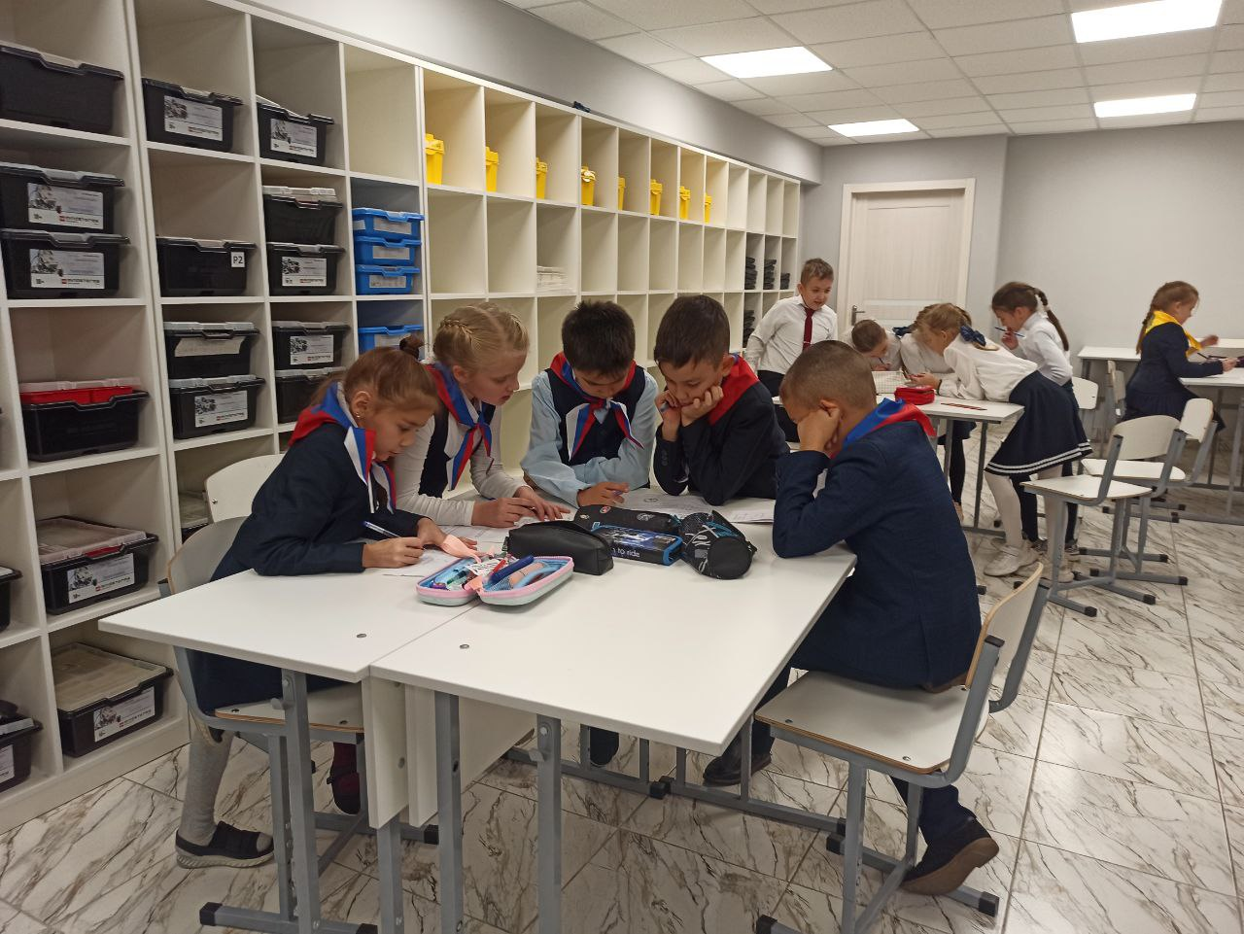




Slide 4
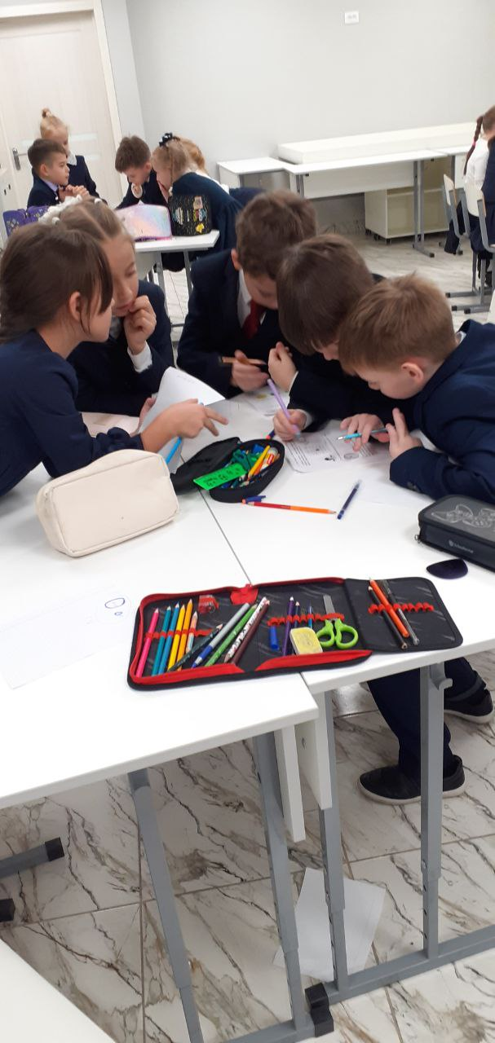
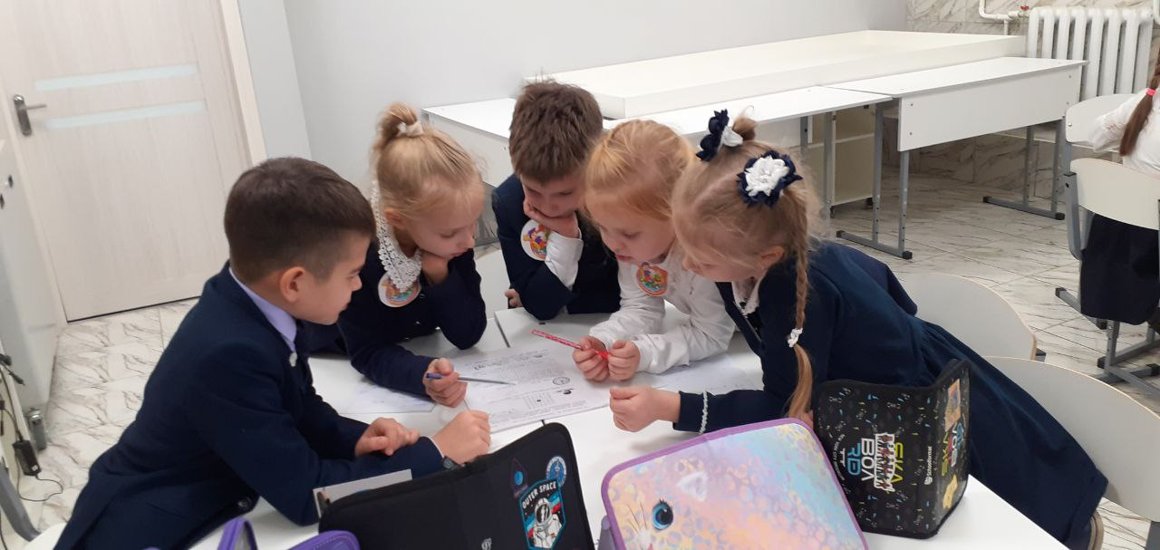
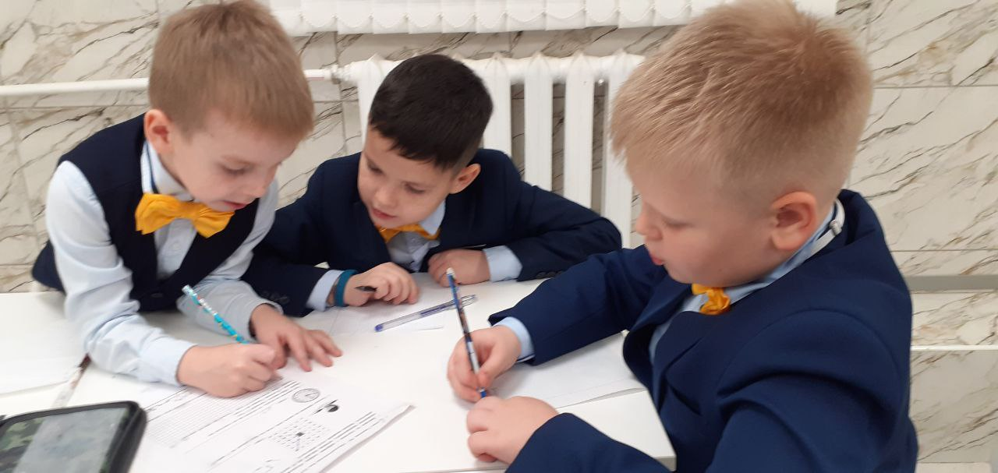
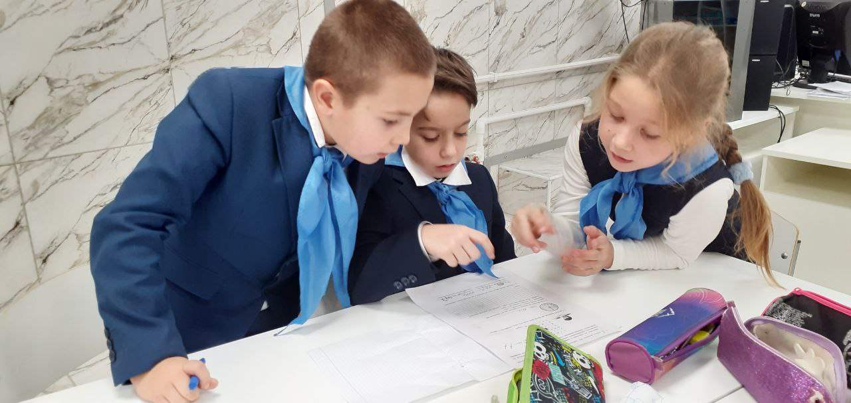
Ученики 2 классов

Slide 5
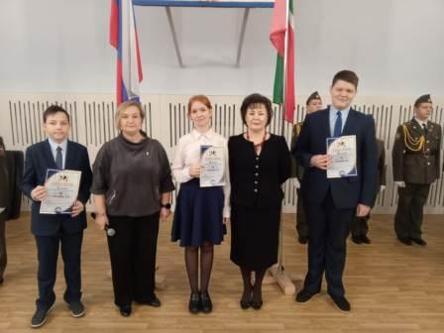
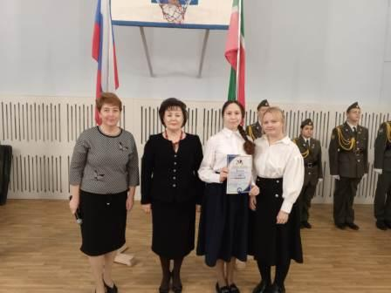
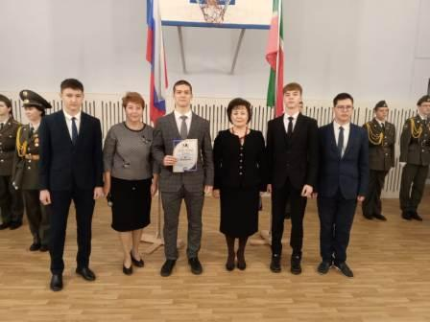
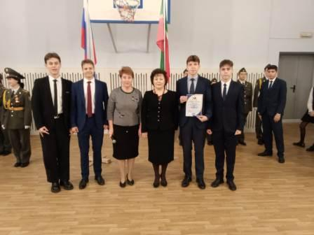

Slide 6

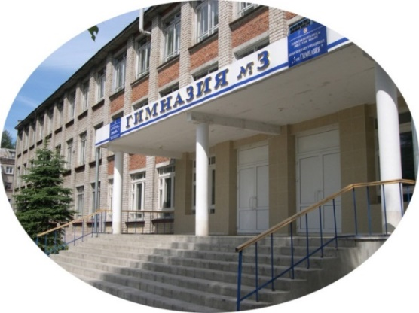


Итоги работы
инженерно-математического центра за 2023-2024 учебный год

Slide 7

Направления работы инженерно-математического центра гимназии
Класс | Название курса | Преподаватель
Начальная школа
1 | Шахматы | Преподаватели шахматной школы
 | Робототехника | Шакирова Г.М.
2 | Робототехника | Шевелева Е.В.
3 | Робототехника | Ростовцева О.А.
4 | Робототехника | Шакирова Г.М.
5-9 классы
5 | Физико-математический кружок | Шулаева Е.Н. Тихонова С.А.
6 | Основы черчения | Сарбаева Э.А.
 | Программирование в среде «Скретч» | Сарбаева Э.А.
 | Инженерный практикум (пропедевтика физики) | Антонова Д.А.
 | Основы физических опытов | Нуруллин А.Р.
 | Основы гравитации | Нуруллин А.Р.
 | Астрономия | Кашинцева Е.А.
7-8 | БПЛА | Сарбаева Э.А. Нуруллин А.Р. Михайлов С.А.
 | Инженерный практикум (основы черчения) | Антонова Д.А.
 | Морская робототехника | Шакирова Г.М.
 | Школьная бизнес-компания | Ростовцева О.А.
9 | Программирование в среде С# | Ахметшин А.А.
 | Виртуальная реальность | Ахметшин А.А.
 | Физико-математический кружок | Шулаева Е.Н.
 | Физика в задачах и экспериментах | Ляпченкова Л.В.
10-11 классы
10-11 | Экспериментальная физика | Ляпченкова Л.В.
 | Практическая химия | Кушниковская Г.А.
 | Оптика лазеров | Нуруллин А.Р.
 | Аддитивные технологии | Ляпченков А.В.
 | Технопредпринимательство | Саранцева Е.Н.

Slide 8
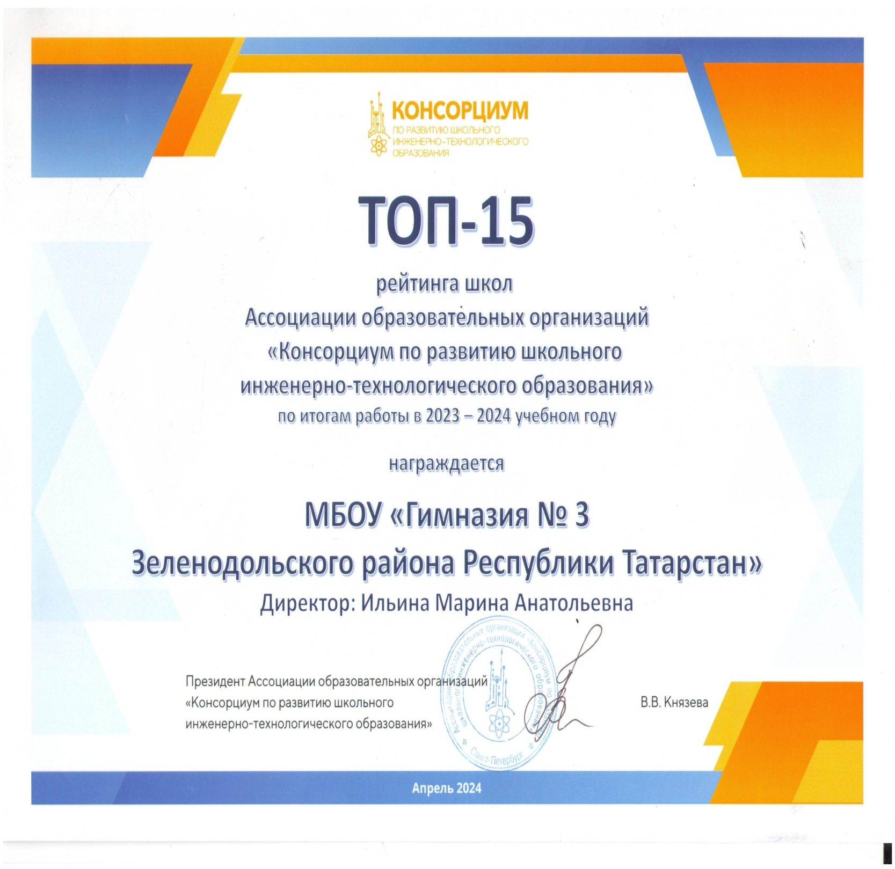

Slide 9
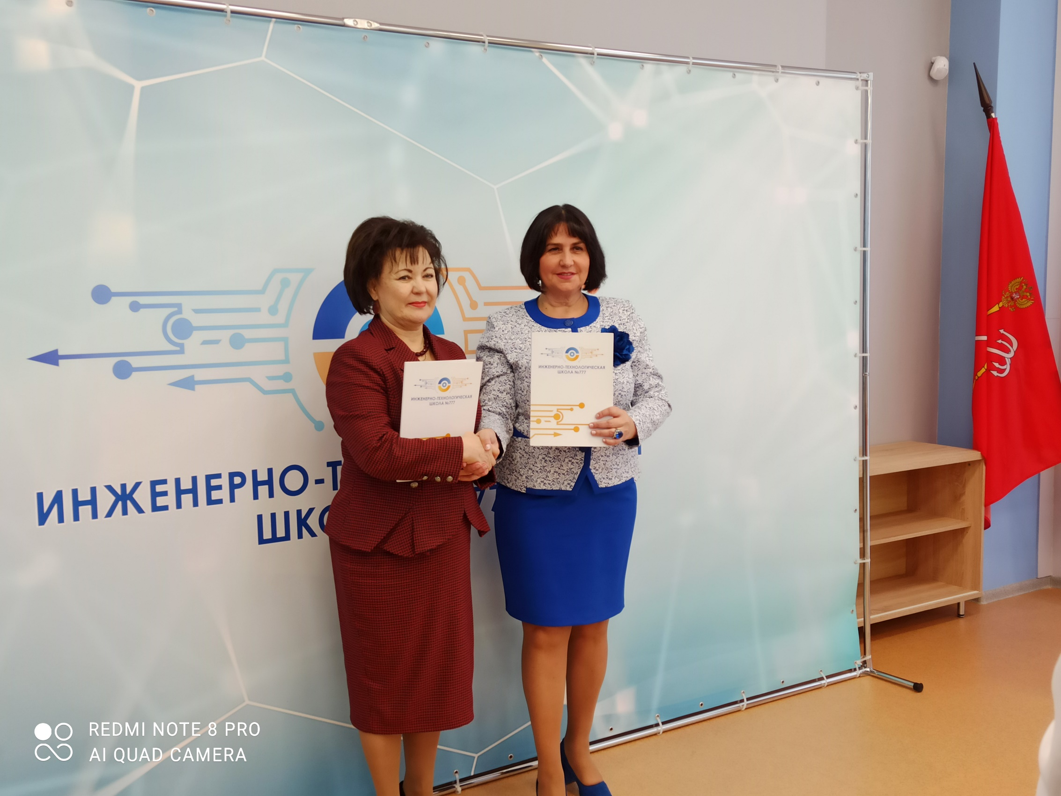
2022г. Подписание договора о вступлении гимназии в Консорциум по развитию школьного инженерно-технологического образования в Российской Федерации

Slide 10

Участие в стратегичесих сессиях Консорциума

Slide 11
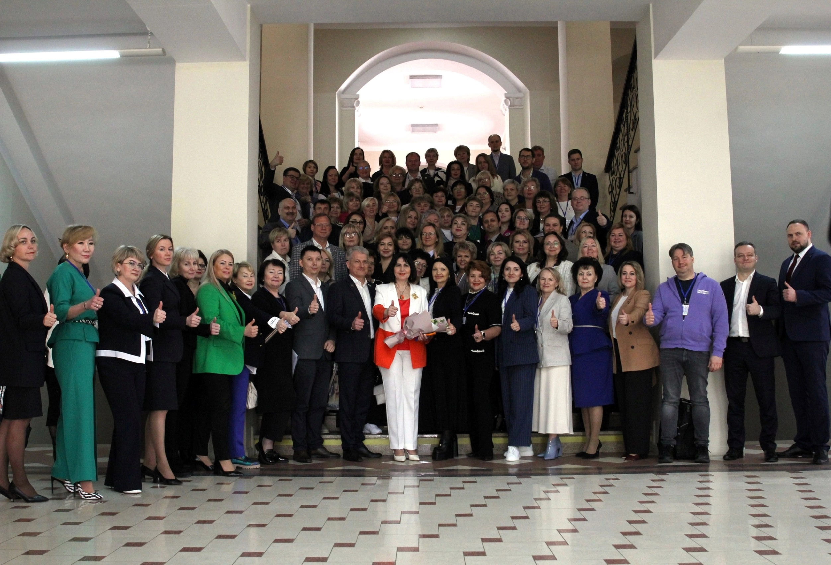
Калининград

Slide 12
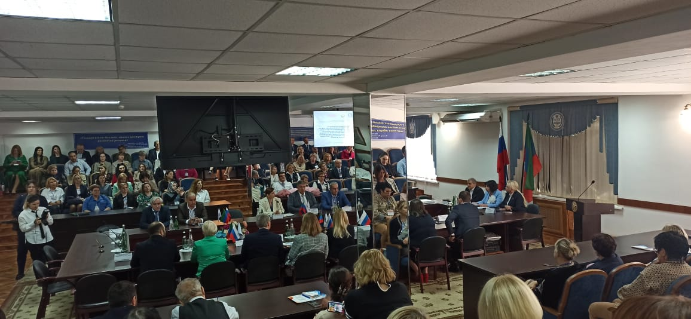
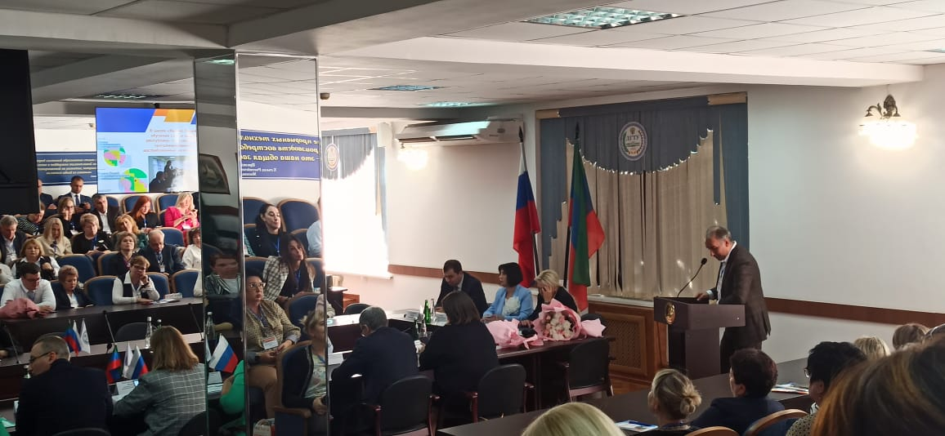
Дагестан

Slide 13
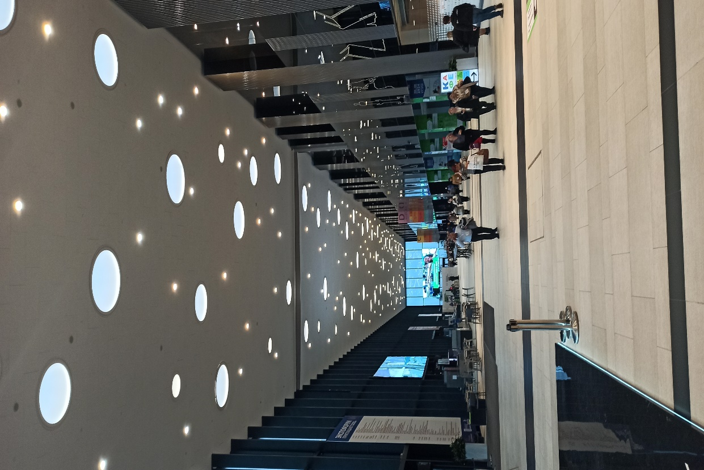
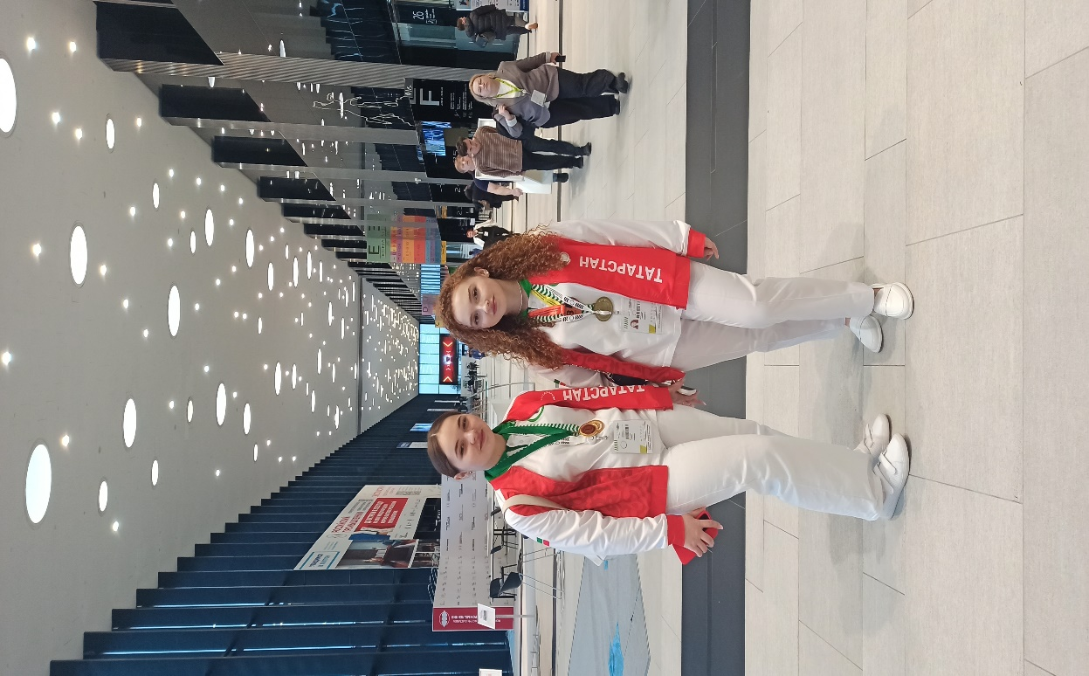
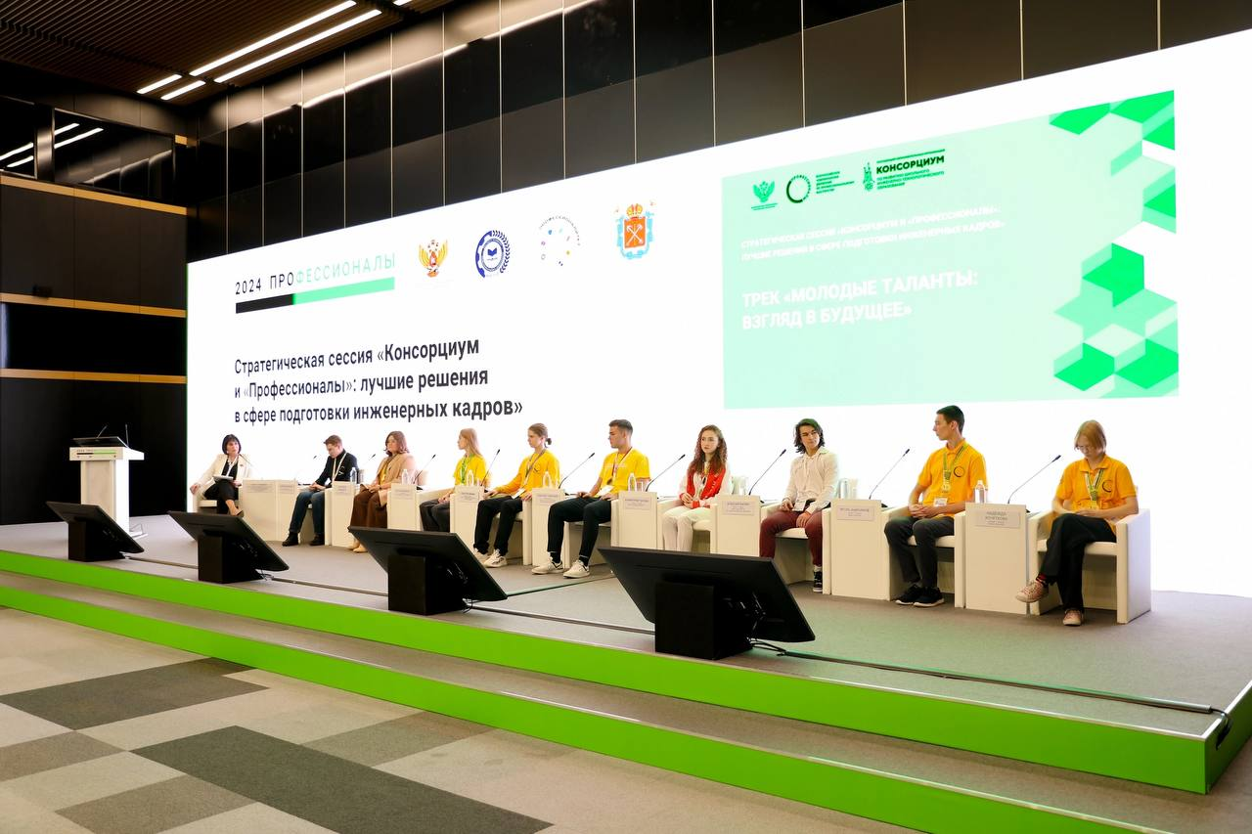
Поездка в Санкт-Петербург на стратегическую сессию «Консорциум и «Профессионалы»
Участие в выездном расширенном заседании Ассоциации образовательных организаций «Консорциум по развитию инженерно-технологического образования» в Дагестане

